Slide 2
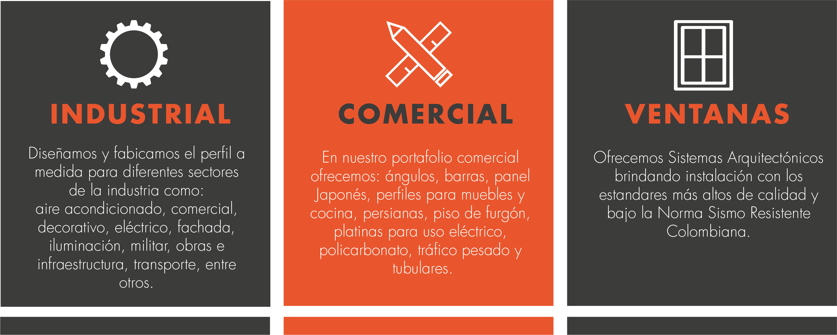
PROYECTO DE INNOVACIÓN
ALUICA S.A.S
ALUICA S.A.S es una empresa fabricante de perfiles en aluminio con más de 40 años en el mercado, en los últimos 11 años, la compañía se dedica a brindarle soluciones industriales a los clientes, desarrollando perfiles exclusivos orientados a satisfacer las necesidades de cada proyecto.

Slide 3



